Slide 1



GAME PROGRAMMING
SIMPLE PRESENTATION
게임 프로그래밍
프레젠테이션
문자 퍼즐 맞추기
>>
2022901090 최유진

Slide 2
발표 순서
INDEX
01
기존 소스 분석
02
개선 사항
그리드 출력 오류
문자 구분의 어려움
03
추가 기능
난이도 추가 (행 추가)
틀린 횟수 카운터
게임 종료 방식 추가

Slide 3
GAME PROGRAMMING
SIMPLE PRESENTATION
01
기존 소스 분석
>>
사용 함수 분석

Slide 4
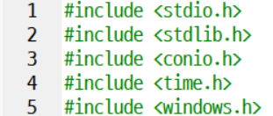
01
기존 소스 분석
사용 함수 분석
헤더 파일 분석
// 입출력 처리, printf(), scanf() 함수 사용 가능
// 동적 메모리 할당, 프로그램 종료, 난수 생성 등
// 콘솔 입출력 처리 함수 제공
//시간 관련 기능 제공
// Windows 운영체제 등 API 함수 제공

Slide 5
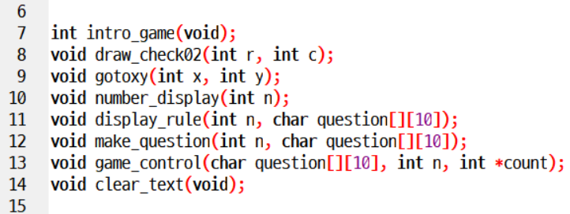
01
기존 소스 분석
사용 함수 분석
함수 분석

Slide 6
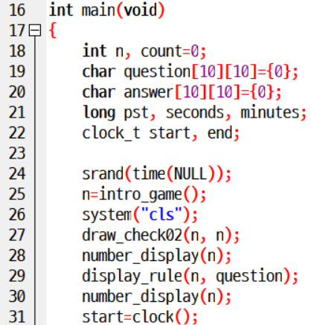
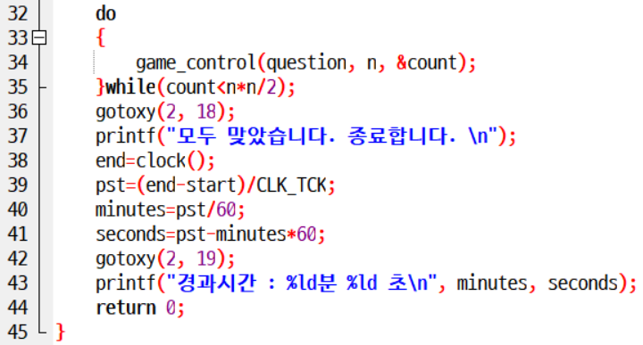




01
기존 소스 분석
Main 함수
// 프로그램의 주 실행의 흐름을 담당
게임 시작 →
그리드 표시→
게임 규칙 설명→
사용자 입력에 따른 게임 진행→
모두 맞추면 종료 및 경과 시간 출력.

Slide 7
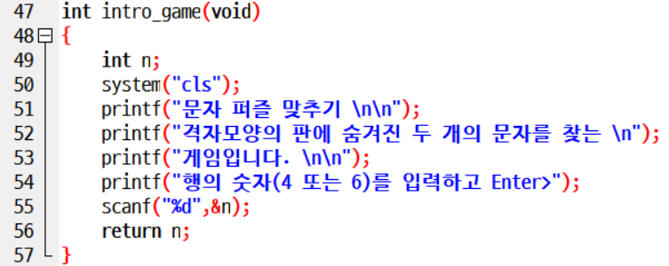
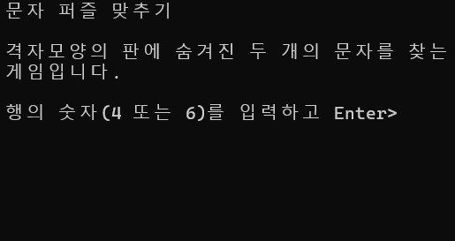
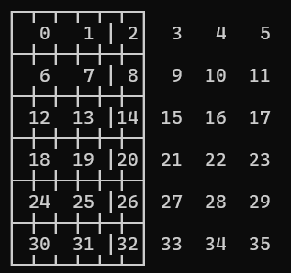
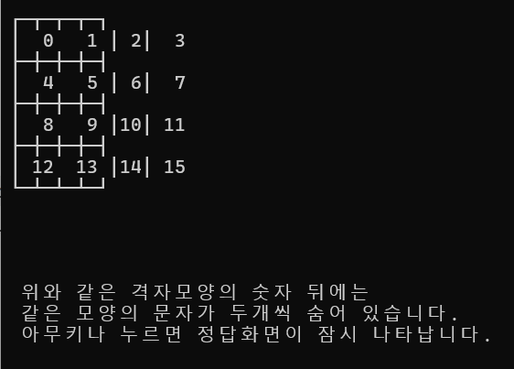


01
기존 소스 분석
intro_game 함수
// 사용자가 게임의 그리드의 크기를 선택하는 함수

Slide 8
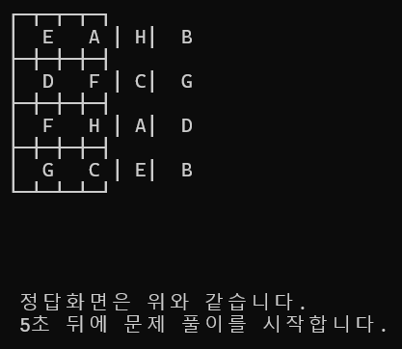
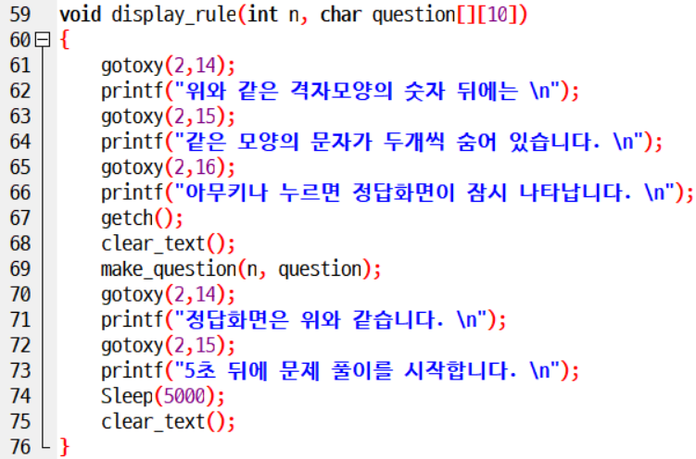


01
기존 소스 분석
display_rule 함수
// 게임 규칙 설명 및 5초 동안 정답 화면을 보여줌.
그 후 문제 화면으로 전환

Slide 9
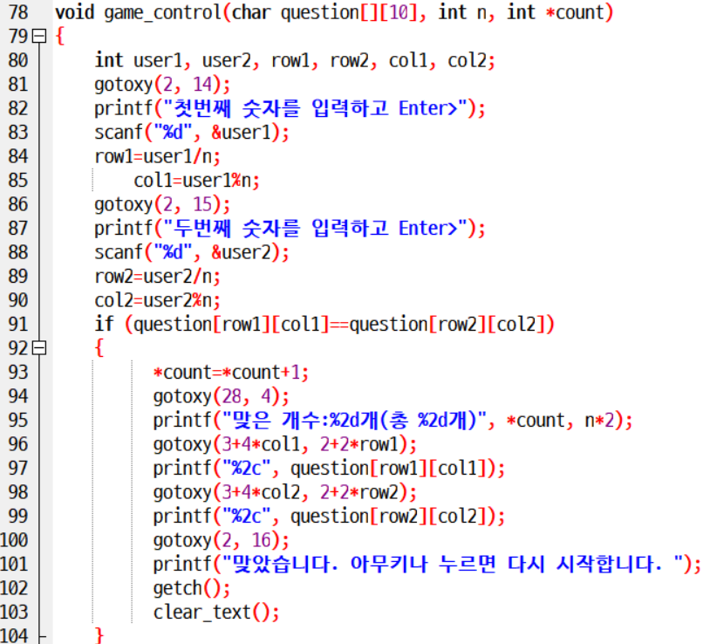
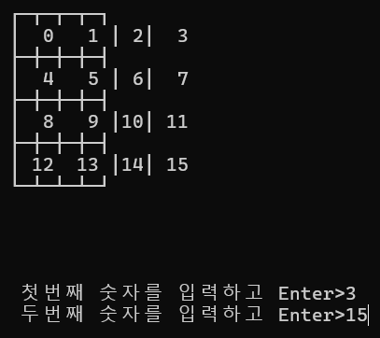
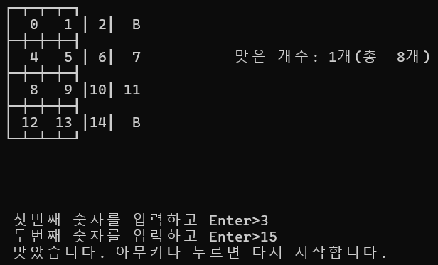
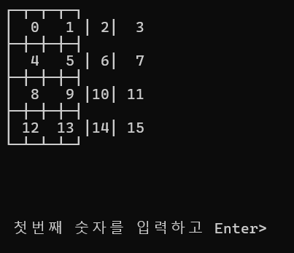




01
기존 소스 분석
game_control 함수
// 사용자가 두 숫자를 입력해 문자를 맞추는 게임 진행을 제어

Slide 10
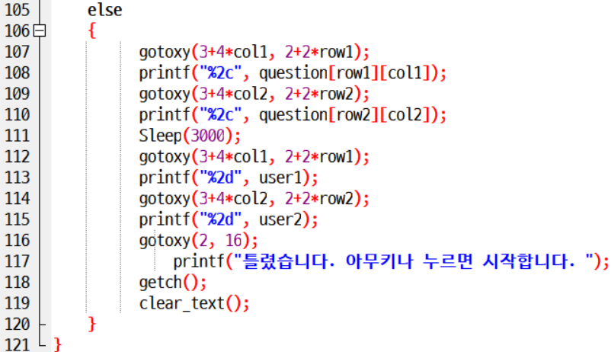
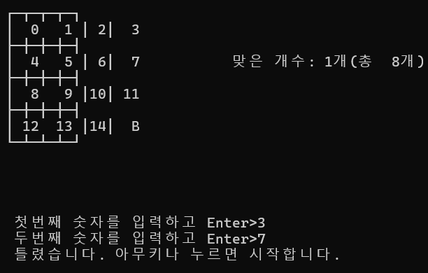
01
기존 소스 분석
game_control 함수
// 사용자가 두 숫자를 입력해 문자를 맞추는 게임 진행을 제어

Slide 11
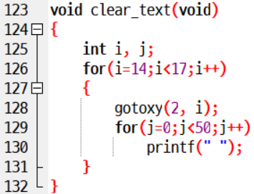
01
기존 소스 분석
clear_text 함수
// 게임 진행 중 출력된 메시지나 문자를 지움

Slide 12
01
기존 소스 분석
number_display 함수
// 그리드의 각 셀에 숫자를 표시

Slide 13
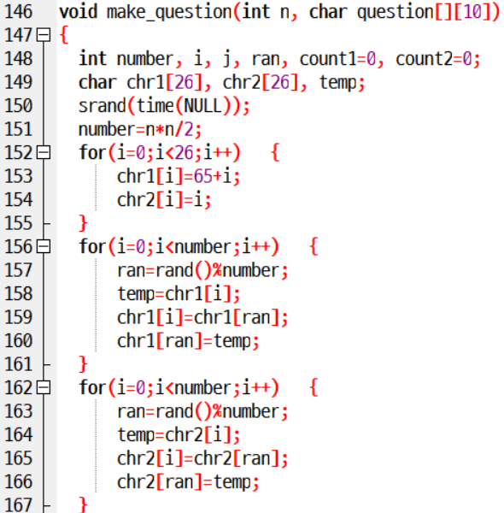
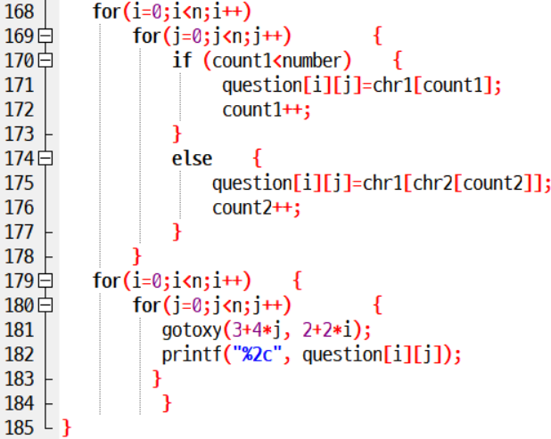




01
기존 소스 분석
make_question 함수
// 그리드에 무작위로 문자를 배치

Slide 14
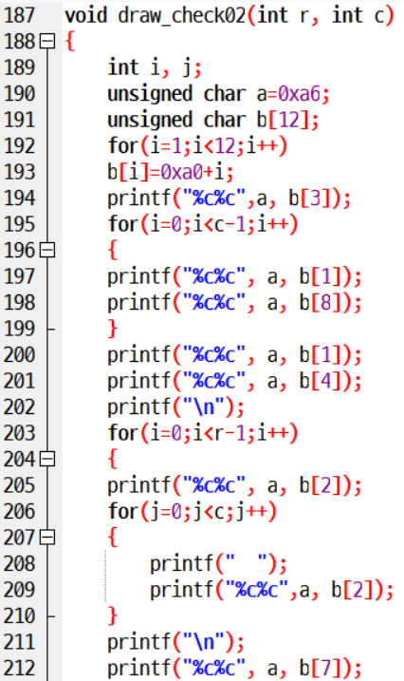
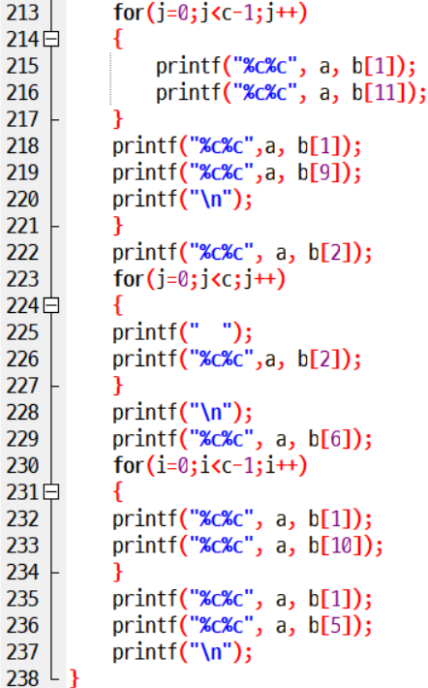
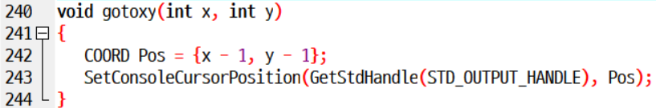
01
기존 소스 분석
draw_check02 함수
Gotoxy 함수
// 그리드를 그림
// 콘솔 창에서 커서를 지정된 좌표로 이동시키는 함수

Slide 15
GAME PROGRAMMING
SIMPLE PRESENTATION
02
개선 사항
>>
그리드 출력 오류
숫자와 문자 구분의 어려움

Slide 16
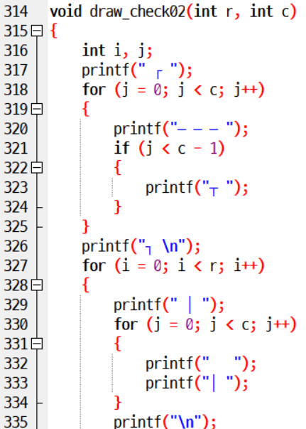
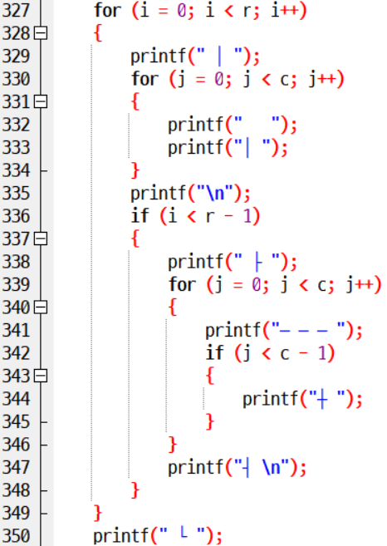
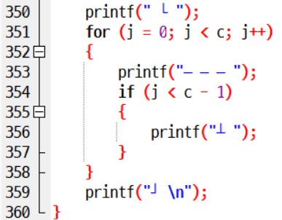
02
그리드 출력 오류
개선 사항
그리드를 그리는 코드 수정
// 하단
// 상단
// 중간

Slide 17
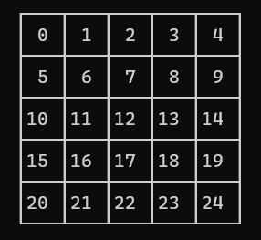

02
그리드 출력 오류
개선 사항
그리드를 그리는 코드 수정

Slide 18
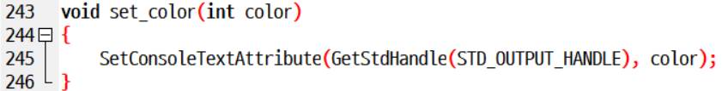
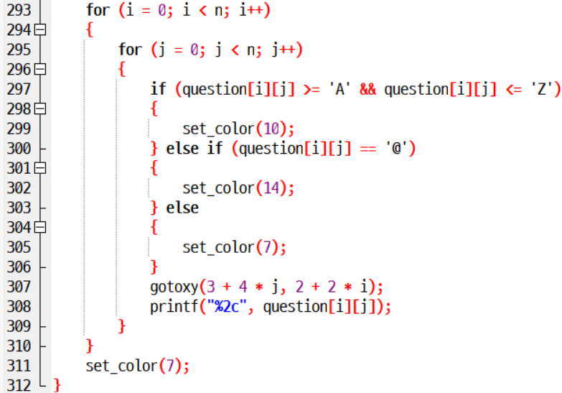
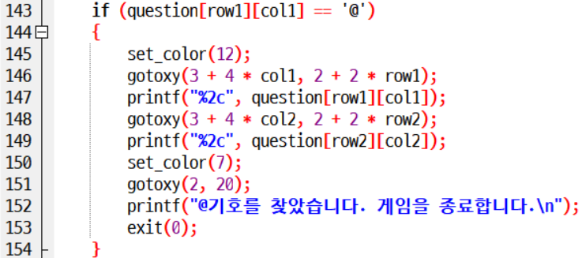




02
숫자와 문자구분의 어려움
개선 사항
숫자와 문자의 색 변경
→ 색을 나타낼 수 있는 함수 추가
//초록색(영어 대문자)
//붉은색
//노란색(@ 기호)
//원색(흰색)으로 복귀
▲ make_question 함수 중
▲ game_control 함수 중

Slide 19
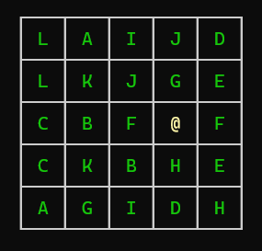
02
숫자와 문자구분의 어려움
개선 사항
숫자와 문자의 색 변경

Slide 20
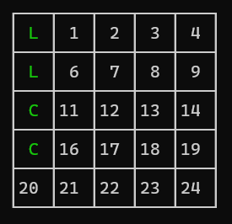
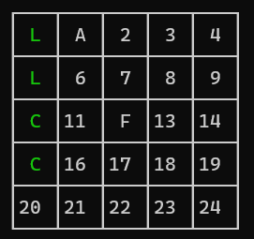
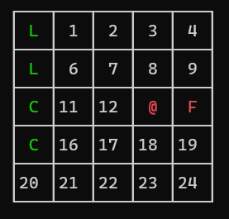

02
숫자와 문자구분의 어려움
개선 사항
숫자와 문자의 색 변경
// 같은 문자를 맞췄을 때
// 틀렸을 땐 색이 변화하지 않음
// 게임이 종료될 경우. 붉은색

Slide 21
GAME PROGRAMMING
SIMPLE PRESENTATION
03
추가 기능
>>
난이도 추가 (행 추가)
틀린 횟수 카운터
게임 종료 방식 추가

Slide 22
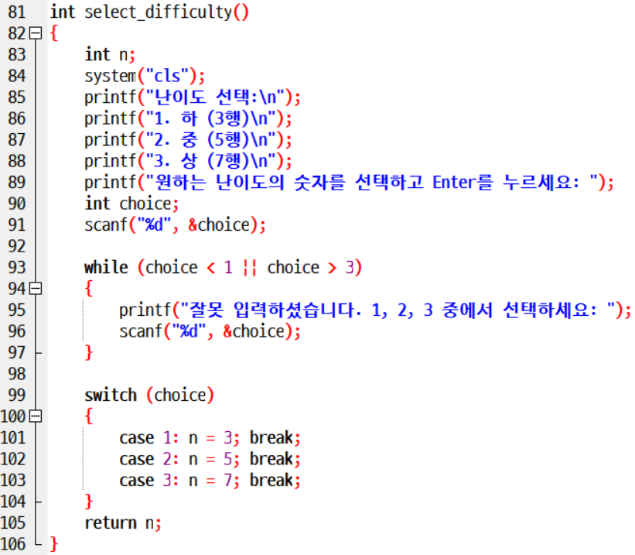
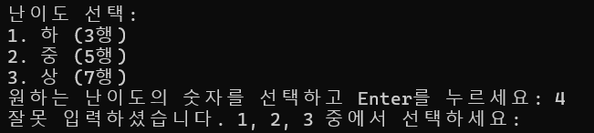
03
난이도 추가 (행 추가)
추가 기능 1
3x3, 5x5, 7x7 각각 하, 중, 상으로 난이도 선택창 추가
→ Switch 문을 사용해 난이도 조절

Slide 23
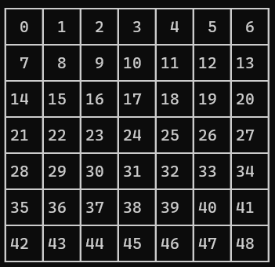
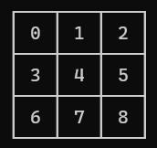
03
난이도 추가 (행 추가)
추가 기능 1
3x3, 5x5, 7x7 각각 하, 중, 상으로 난이도 선택창 추가
// 3행
// 5행
// 7행

Slide 24
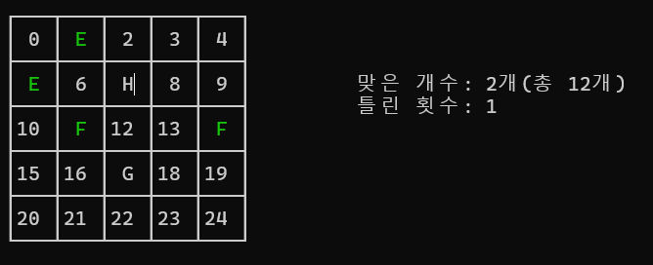
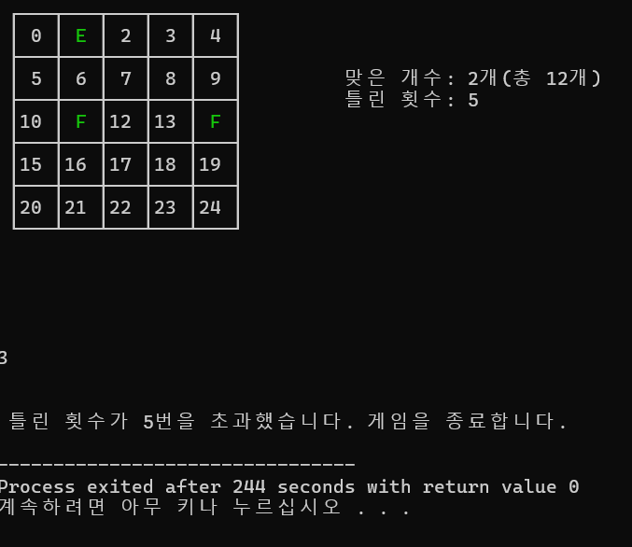
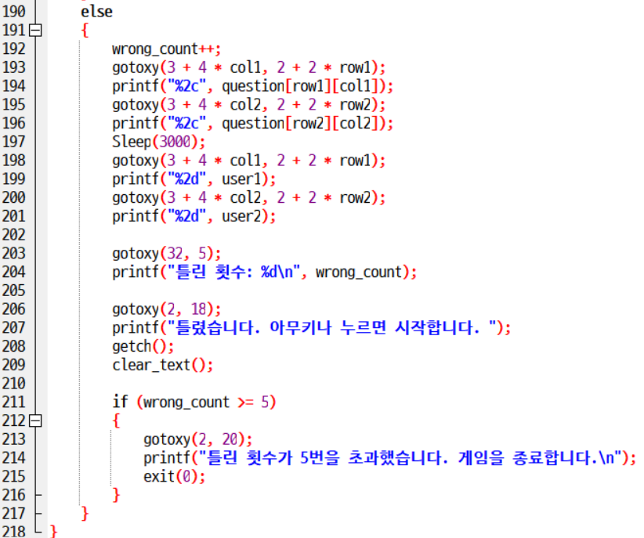
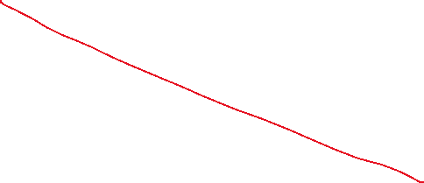

03
틀린 횟수 카운터
추가 기능 2
틀린 횟수를 화면에 표시하고, 5번 이상 틀릴 시 게임이 종료됨

Slide 25
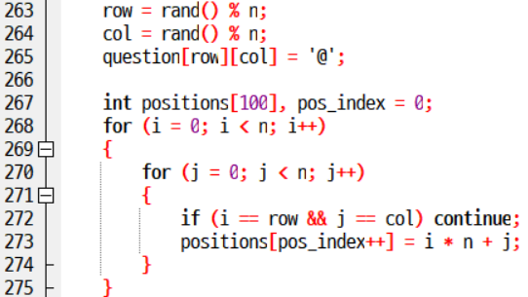
03
게임 종료 방식 추가
추가 기능 3
함정. @ 기호를 찾았을 때, 게임이 종료됨
// @ 기호를 문제 내에 추가
// @ 기호를 먼저 그리드에 무작위로 배치, 그 후 남은 자리에 문자 쌍 배치
▲ make_question 함수 중

Slide 26
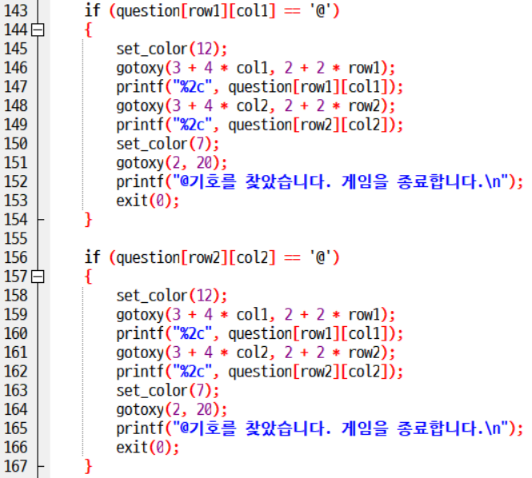
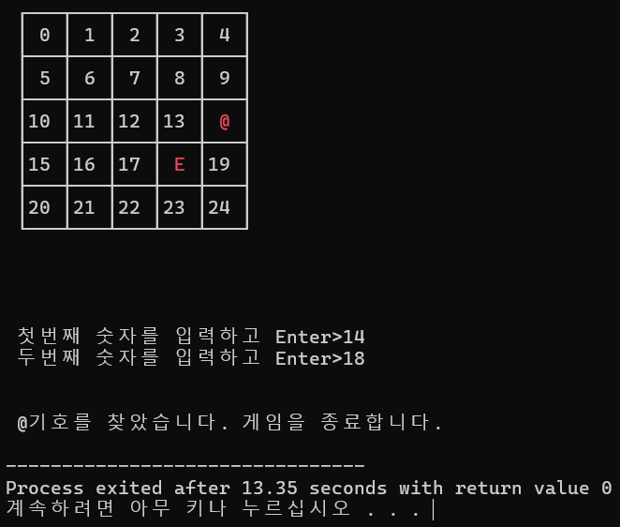


03
게임 종료 방식 추가
추가 기능 3
함정. @ 기호를 찾았을 때, 게임이 종료됨

Slide 27
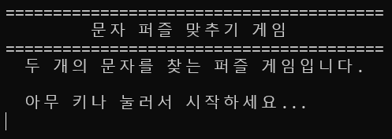
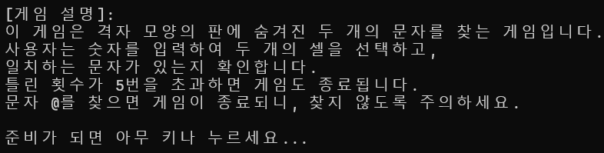
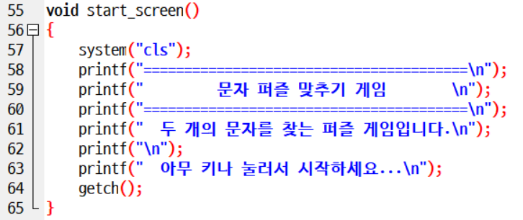
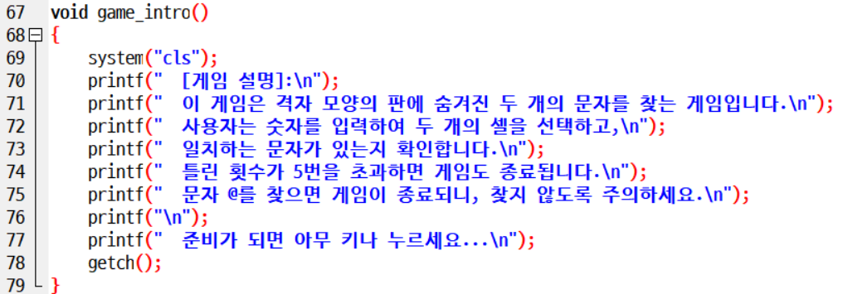
03
게임 시작 창, 게임 설명 창
추가 기능 4
그 외

Slide 28
GAME PROGRAMMING
SIMPLE PRESENTATION
>>
감사합니다.
2022901090 최유진

